Slide 1
O‘QUVCHILAR KOMPETENSIYALARINI BAHOLASH USULLARI VA VOSITALARI
MAVZU: Rasmiy va norasmiy, diagnostik va umumiy yondoshuvga asoslangan baholash usullari
Samarqand viloyati pedagoglarni yangi metodikalarga o`rgatish milliy markazi
Pedagogika, psixologiya va ta’lim texnologiyalari kafedrasi o`qituvchisi Xurramov Anvar Vafokulovich

Slide 2
Tayanch va fanga oid umumiy kompetensiyalar
1
Kommunikativ kompetensiya
2
Axborotlar bilan ishlash kompetensiyasi
3
O‘zini o‘zi rivojlantirish kompetensiyasi
4
5
6
Ijtimoiy faol fuqarolik kompetensiyasi
Milliy va umummadaniy kompetensiya
Matematik savodxonlik, fan va texnika yangiliklaridan xabardor bo‘lish hamda foydalanish kompetensiyasi

Slide 3











MILLIY O‘QUV DASTURIDA TAYANCH KOMPETENSIYALAR
KOMMUNIKATIV
AXBOROT BILAN
ISHLASH
TAYANCH
KOMPETENSIYALAR
IJTIMOIY
EMOTSIONAL
VA FUQAROLIK
O‘Z - O‘ZINI
RIVOJLANTIRISH

Slide 4
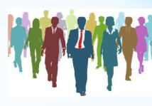
Kommunikativ muloqot jarayonida axborot uzatishdagi yoʻqotishlar
Fikr oʻylanildi, nutqiy shaklga ega boʻldi (100%)
aytildi (80%)
tushunildi (60%)
eshitildi (70%)
xotirada qoldi (24%)

Slide 5
Umumiy o‘rta va o‘rta maxsus, kasb-hunar ta’limi tizimida umumta’lim fanlarini o‘rganish bosqichlari
Standart darajalari | Darajalarning nomlanishi
A1 | Umumta’lim fanlarini o‘rganishning boshlang‘ich darajasi
A1+ | Umumta’lim fanlarini o‘rganishning kuchaytirilgan boshlang‘ich darajasi
A2 | Umumta’lim fanlarini o‘rganishning tayanch darajasi
A2+ | Umumta’lim fanlarini o‘rganishning kuchaytirilgan tayanch darajasi
B1 | Umumta’lim fanlarini o‘rganishning umumiy darajasi
B1+ | Umumta’lim fanlarini o‘rganishning kuchaytirilgan umumiy darajasi

Slide 6

Baholash mezonlari
Baho bu – baholashning ball shaklida ko`rsatilgan son jihatidan o‘lchanishidir. O`zlashtirish tabellari, guruh jurnallari, reyting daftarchalari va shu kabilarda baholashning shartli belgilari, xotiralash belgilari va hokazolar baho ko‘rinishida qayd etiladi

Slide 7

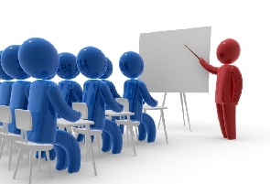
Bahoni amalda egallagan BKMlar bilan davlat ta’lim standartiga ko`ra o`zlashtirilishi
Belgilangan BKMlar umumiy hajmi o`rtasidagi nisbat sifatida tushunishdan ta’lim darajasining miqdoriy mazmuni kelib chiqadi. O`zlashtirish (ta’lim samaradorligi) ko`rsatkichi quyidagi nisbatda aniqlanadi:
B= *100%
Bunda:
B-o`zlashtirish bahosi;
A-amaldagi o`zlashtirilgan bilim va malakalarning to`liq hajmi;
T-o`zlashtirish uchun taklif etilgan bilim va malakalarning to`liq hajmi
O`zlashtirish ko`rsatkichi (baho) bu o`rinda 100% - axborotni to`liq o`zlashtirish va 0%-uning umuman mavjud emasligi o`rtasida bo`ladi. Ma’lumki baholash funksiyasi ta’lim darajasini qayd etish bilangina cheklanmaydi. Baho – pedagog ixtiyoridagi o`qishni, ijobiy motivatsiyani rag`batlantirishning va shaxsga ta’sir ko`rsatishning yagona vositasi.
A
T

Slide 8
Ta’lim natijalarini nazorat qilish vositalari
Bilimlar bankidan tayyorlangan topshiriqlar
O‘rganilayotgan fan (mavzu) bo‘yicha shakllantirilgan ma’lumotlar bazasi
Savollar
Testlar

Slide 9
Ta’lim-tarbiya jarayonida bilim, ko`nikma va malakalar shakllanganligini nazorat qilishning funksiyalari
1
Nazoratning diagnostik funksiyasi. Nazorat natijasi orqali BKM shakllanganlik darajasi aniqlanadi.
2
Nazoratning ta’lim oluvchilardagi bilim olishga bo`lgan ishtiyoqini oshirish funksiyasi
3
Nazorat jarayonida ta’lim oluvchilarning shaxsiy jihatlarini shakllantirish va rivojlantirish funksiyasi
4
5
6
7
Ta’lim funksiyasi
Nazoratning tarbiyaviy funksiyasi
Nazoratning baholash funksiyasi
Ta’lim oluvchilardagi bilimga qiziqishni uyg`otish, fikrlashga o`rgatish funksiyasi

Slide 10
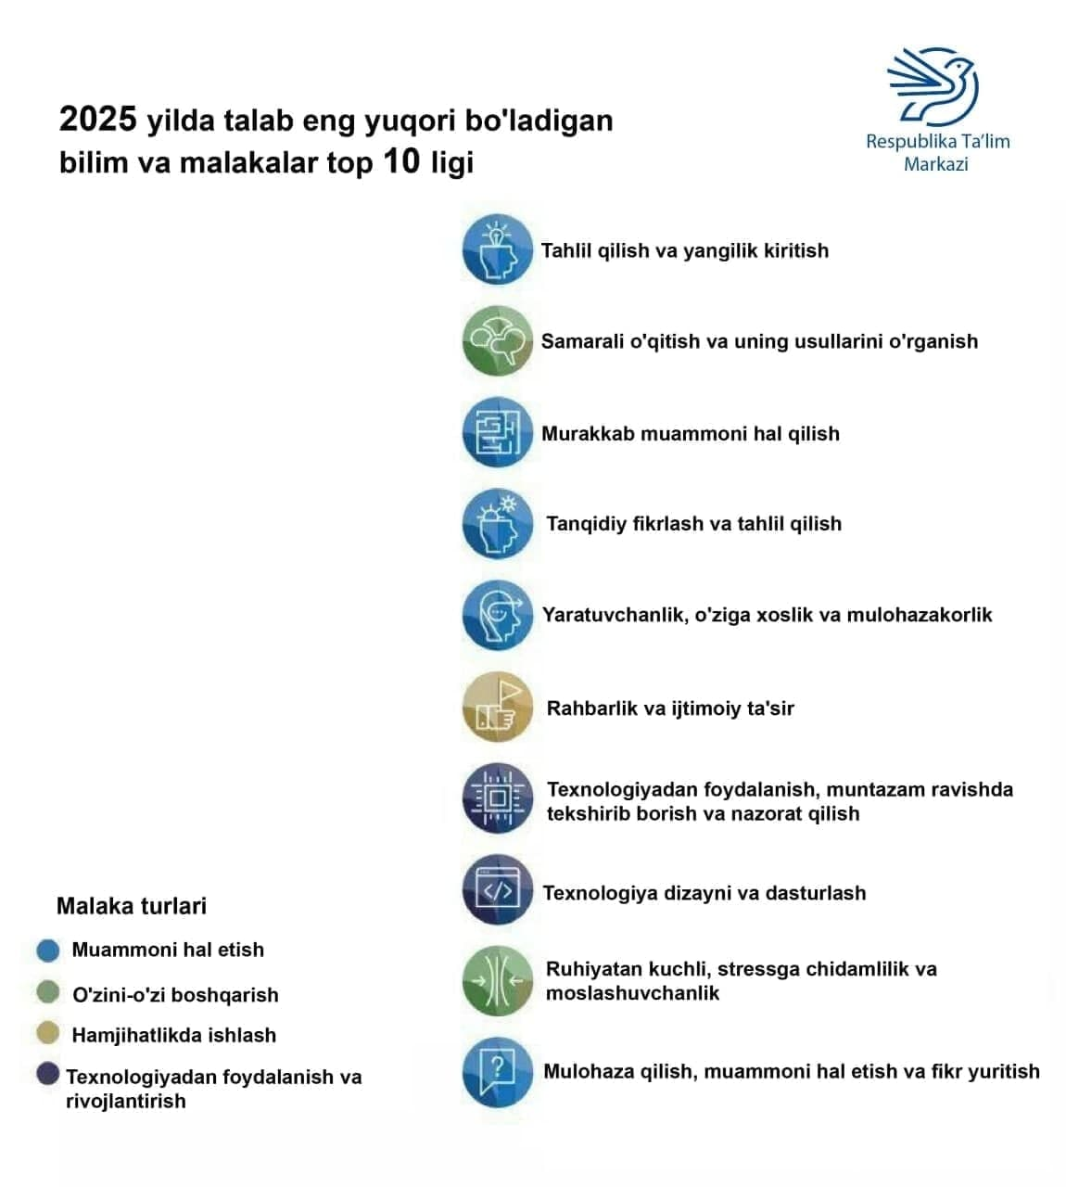
Butunjahon iqtisodiy forumining kelgusidagi ish oʻrinlari toʻgʻrisidagi hisobotiga koʻra, barcha xodimlarning 50% texnologiyalarni tatbiq etish ortib borishi sayin 2025-yilga kelib qayta tayyorlashni talab qiladi.
Tanqidiy fikrlash va muammolarni hal qilish, ish beruvchilarning fikriga koʻra, keyingi besh yil ichida muhim ahamiyat kasb etadigan koʻnikmalar roʻyxatiga kiradi.
Oʻzbekiston Respublikasi Xalq taʼlimi vazirligi tomonidan 2021-2022-yillardan boshlab Milliy oʻquv dasturi asosida joriy qilinayotgan umumiy oʻrta taʼlim maktablari darsliklarida oʻquvchilarda tanqidiy va ijodiy fikrlash, muammoga yechim topish, texnologik dizayn va dasturlash va 21-asrning boshqa koʻnikmalarini rivojlantirish hisobga olinadi.

Slide 11
4-bob. Umumiy o‘rta ta’limning davlat ta’lim standartining tarkibiy qismlari
Vazirlar Mahkamasining 2017 yil 6-apreldagi 187-qarori bilan tasdiqlangan DTS
DTS
quyidagi tarkibiy qismlardan iborat:
umumiy o‘rta ta’limning tayanch o‘quv rejasi;
umumiy o‘rta ta’limning o‘quv dasturi;
umumiy o‘rta ta’limning malaka talablari;
baholash tizimi.

Slide 12
Davlat ta’lim standartlarida BKMga quyidagicha tarif berilgan
Bilim – O‘rganilgan ma’lumotlarni eslab qolish va qayta tushuntirib berish;
Ko‘nikma – o‘rganilgan bilimlarni tanish vaziyatlarda qo‘llay olish;
Kompetensiya – mavjud bilim, ko‘nikma va malakalarni kundalik faoliyatda qo‘llay olish qobiliyati shakllantirish nazarda tutiladi
Malaka – o‘rganilgan bilim, shakllangan ko‘nikmalarni notanish vaziyatlarda qo‘llay olish va yangi bilimlar hosil qilish;

Slide 13
Bir yoki bir necha fandan tayyorgarlik darajasiga qarab quyidagi terminlar ishlatiladi
“yomon o‘zlashtiruvchi”
“o‘rtacha o‘zlashtiruvchi”
“kuchli o‘quvchi”

Slide 14
Har bir nazorat turi qanday shaklda o‘tkazilishidan qat‘i nazar, besh (5) ballik butun sonlar yordamida baholanadi
5
4
3
2
1
a‘lo
yaxshi
qoniqarli
qoniqarsiz
yomon
86-100 bal
71-85 bal
56-70 bal
55 bal

Slide 15
O‘quvchilarning bilim o`zlashtirish natijalari
Shaxsiy hujjatlarida
Darslarni o‘zlashtirish tabellarida
Sinf jurnalida
Kundalik daftarlarida

